Slide 1
基于Python的植物管家系统的设计与实现
答辩人：黄胜杰 指导老师：李翔坤
专业：计算机科学与技术 学号：15110100602

Slide 2
摘要
在强大的互联网功能支持下，植物管家随时随地都能提供给每种植物养护的最新科技和技术知识，通过客观记录植物生长的全过程，是最得力的植物花卉管理工具。同时系统还具备植物识别、植物排行榜、新闻中心、活动推送中心等功能模块。植物管家能够帮助用户记录植物的成长过程，并且帮助用户学会如何更好的养护自己的植物。
后台系统是基于Python语言开发，采用Django框架进行实现，前端Web界面将会使用HTML5、CSS3、JavaScript技术进行开发，数据库使用MySQL。
关键词：Python，植物管理，MySQL，Django

Slide 3
论文目录
关键技术
系统分析
系统设计
系统实现
系统测试

Slide 4
关键技术

Slide 5
关键技术
Python
Django
Python是主要运用于Web开发，网络爬虫，人工智能，科学计算等领域
Django是一个开发源代码Web应用框架，使用Python语言编写
MySQL
图像识别分类
MySQL是一种关系数据库管理系统
一个基于监督式学习的神经网络模型

Slide 6
系统分析

Slide 7
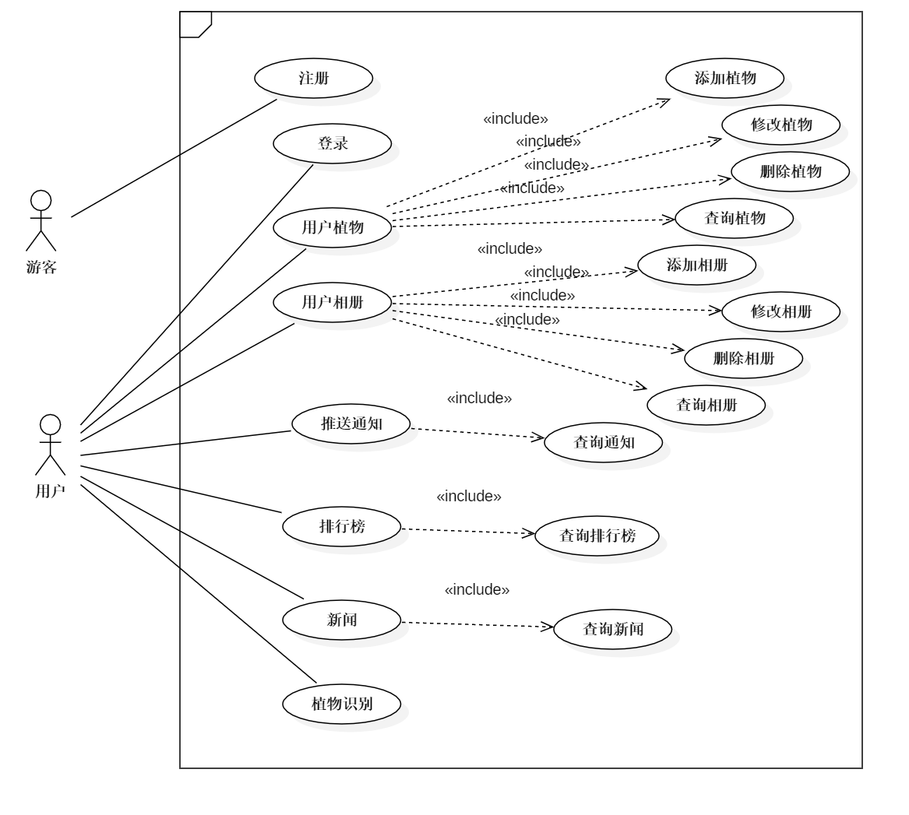
用户用例分析
主要功能
注册
登录
用户植物
用户相册
推送通知
排行榜
新闻
植物识别

Slide 8
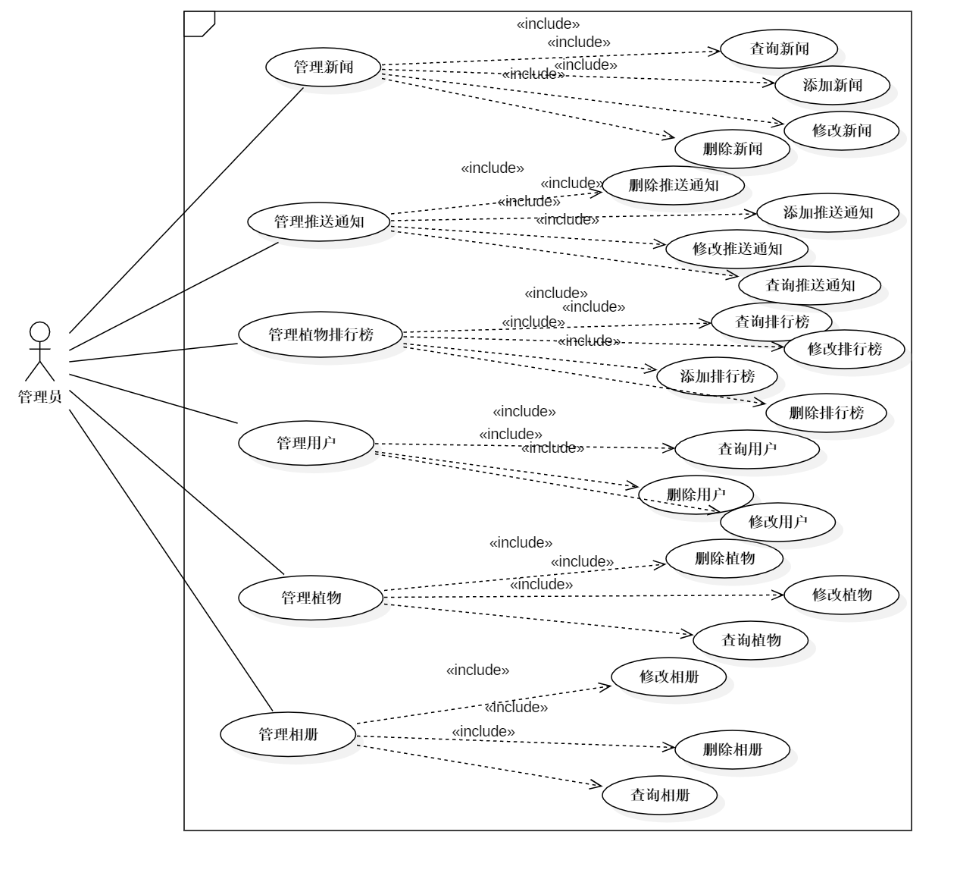
管理员用例分析
主要功能
管理用户
管理植物
管理相册
管理新闻
管理排行榜
管理推送通知

Slide 9
系统设计

Slide 10
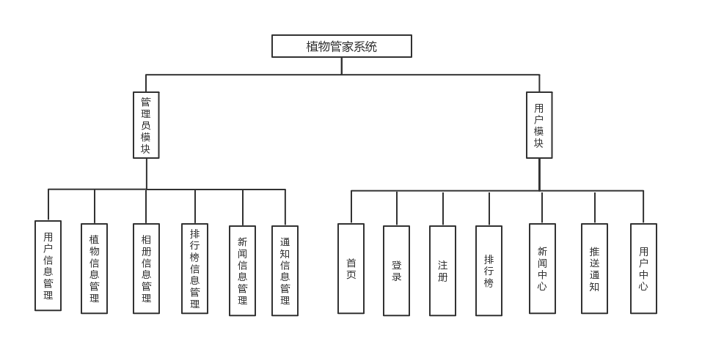
系统功能模块设计

Slide 11
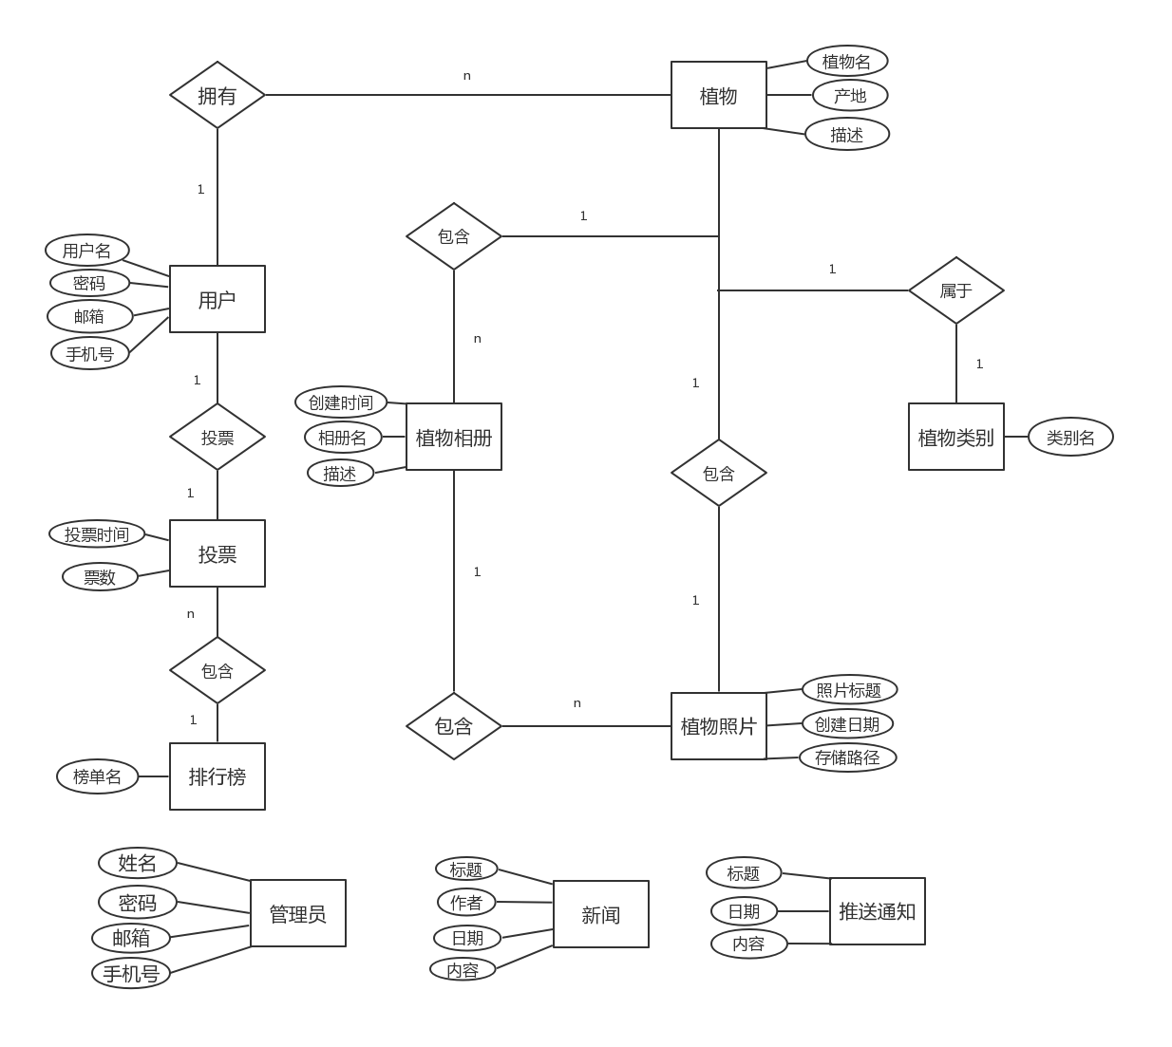
系统数据表
数据表
用户表
管理员表
新闻表
推送通知表
植物表
排行榜表
植物类别表
投票表
相册表
照片表

Slide 12
系统实现

Slide 13
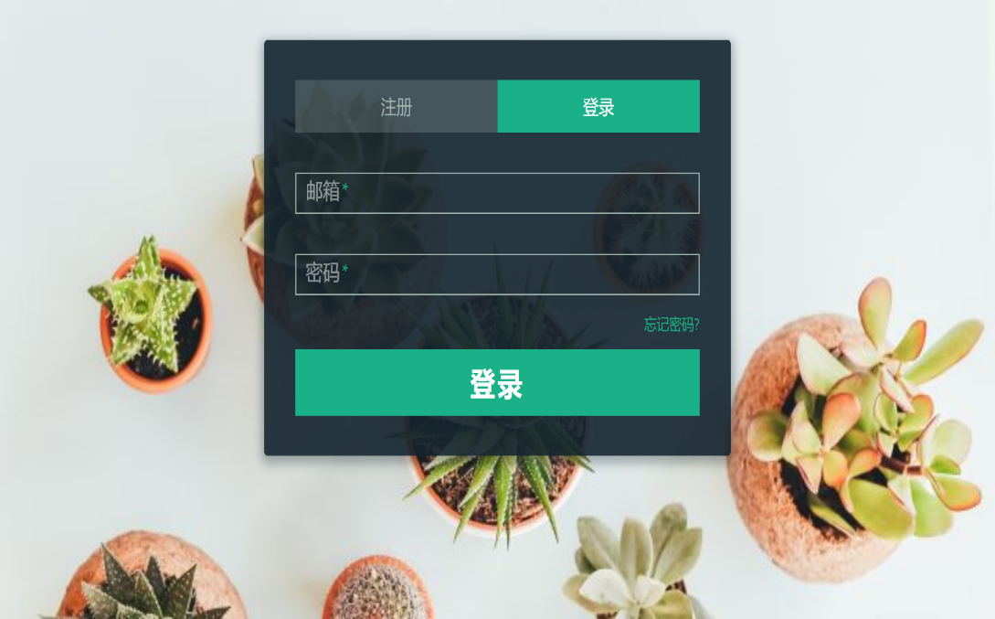
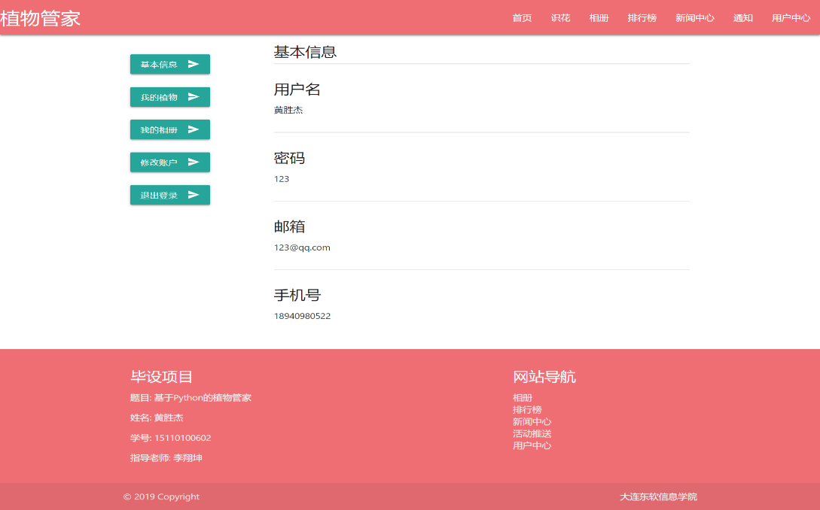
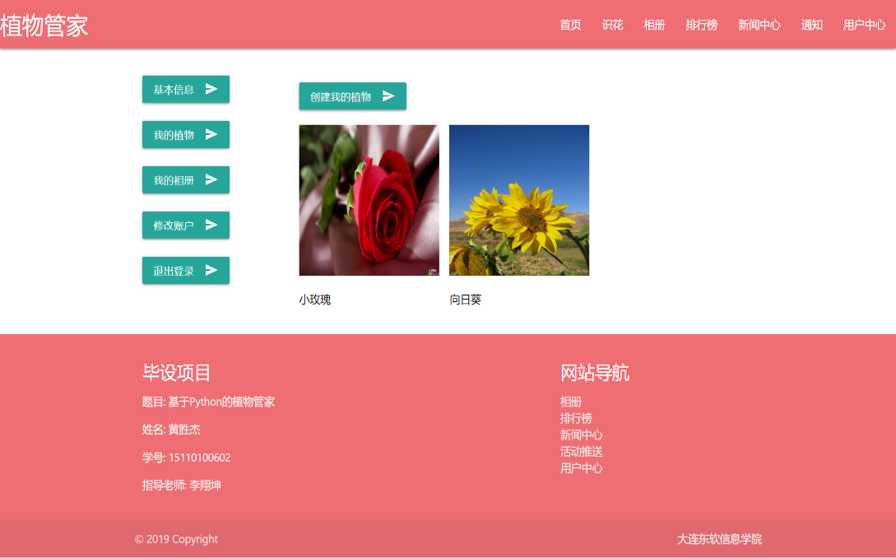
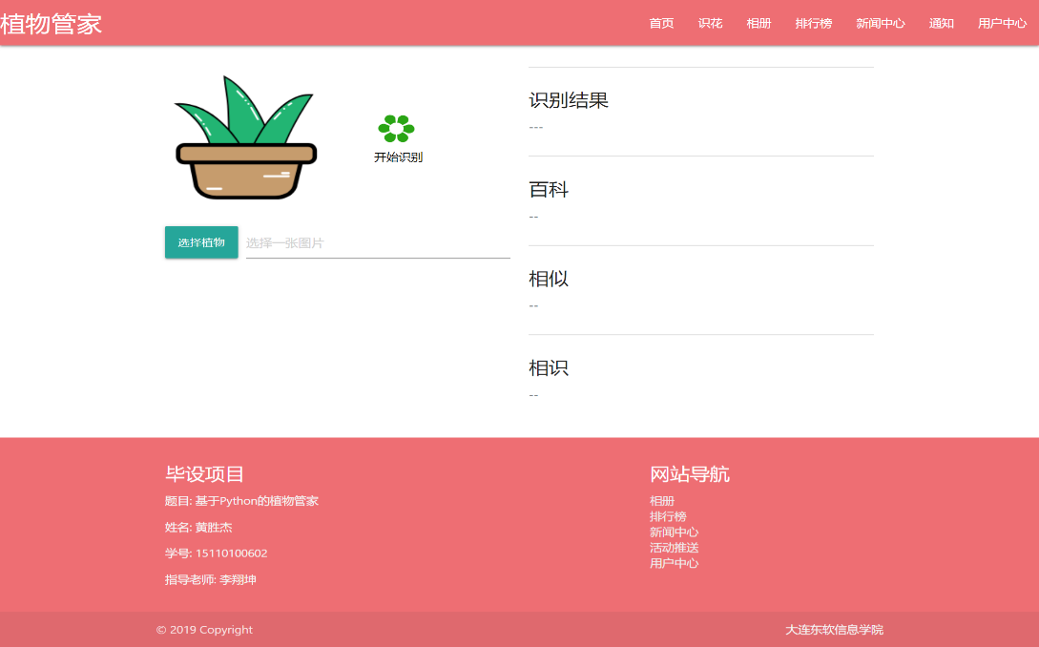
用户系统

Slide 14
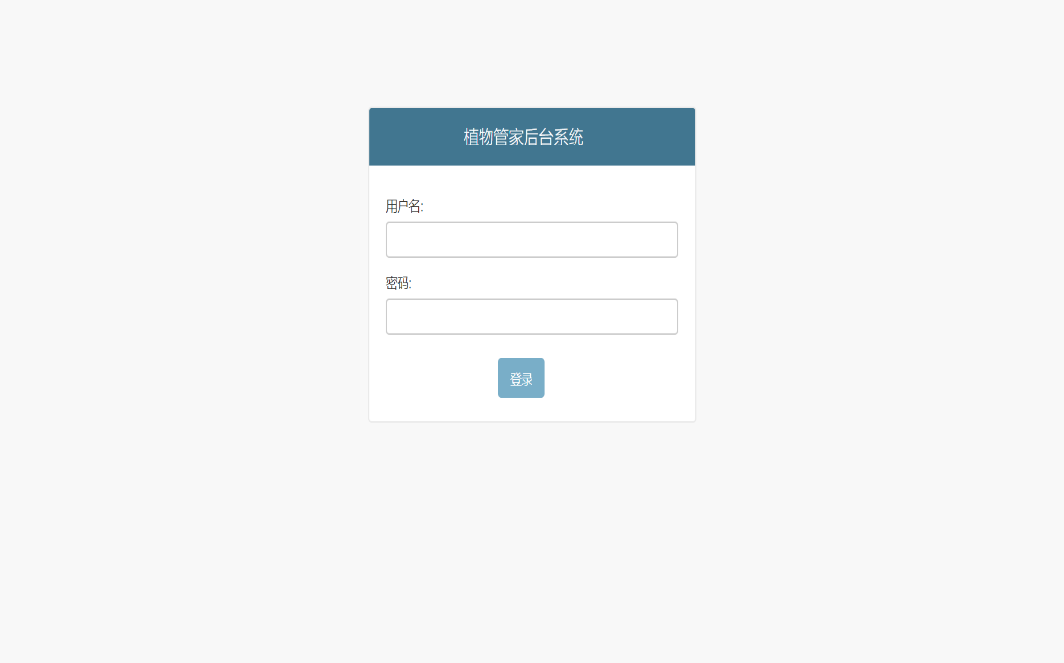
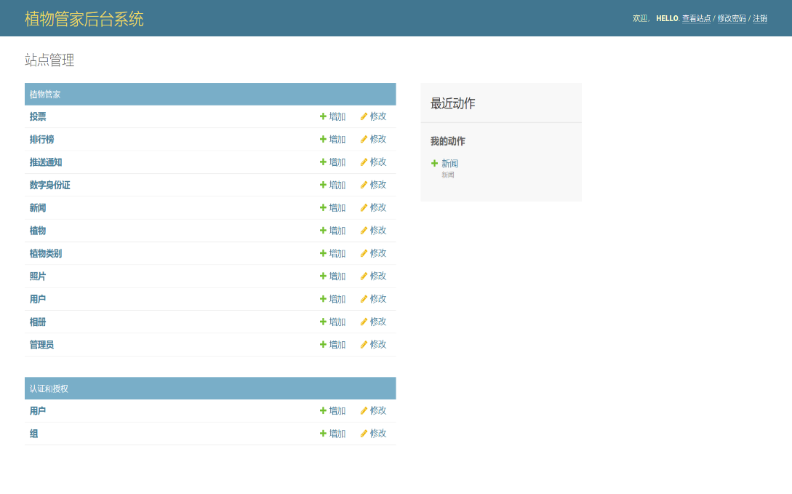
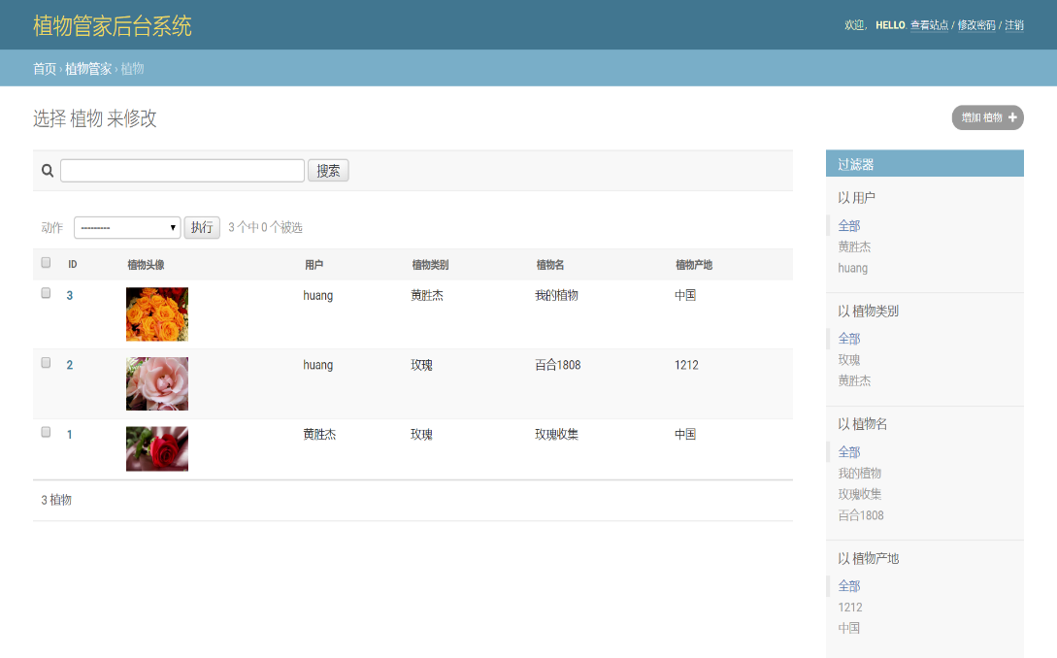
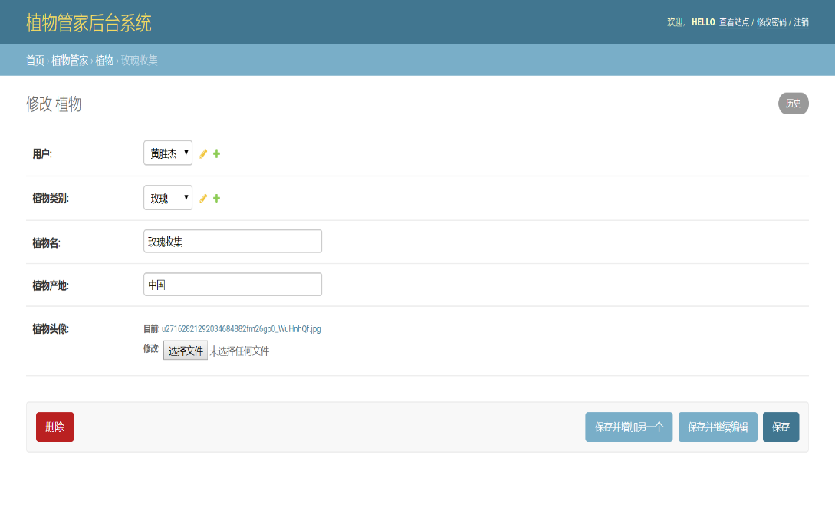
管理员系统

Slide 15
系统测试

Slide 16
系统测试
登录
创建相册
使用注册得到的账号进行登录
在个人中心页选择创新相册，为之前创建的植物创建相册
注册
创建植物
删除植物
用户在注册页面内进行注册，得到用户账号
在个人中心页选择创建植物，输入植物信息，点击创建
把用户的植物信息删除，检查植物信息和植物所属的相册是否一起删除

Slide 17
结论

Slide 18
结论
系统整体采用分模块开发，每个模块同时又基于MVC架构，因此具有很强的稳定性和代码重用性
系统多个模块之间协作运行，后期维护非常简单
可维护性
稳定性
操作性
前台界面排版布局合理，简洁美观，用户可以快速上手

Slide 19
大连东软信息学院
演示完毕 感谢各位老师
答辩人：黄胜杰 指导老师：李翔坤

